Slide 2

INTERSHOP

Slide 3
INTERSHOP
Presentado Por : Andryu Donovan Silva Gómez Leonardo Enrique Briceño Navarrete Samuel David Chaparro Barbosa Dayron Alfonso Galvis Joisner Joel Gonzales Prada

Slide 4
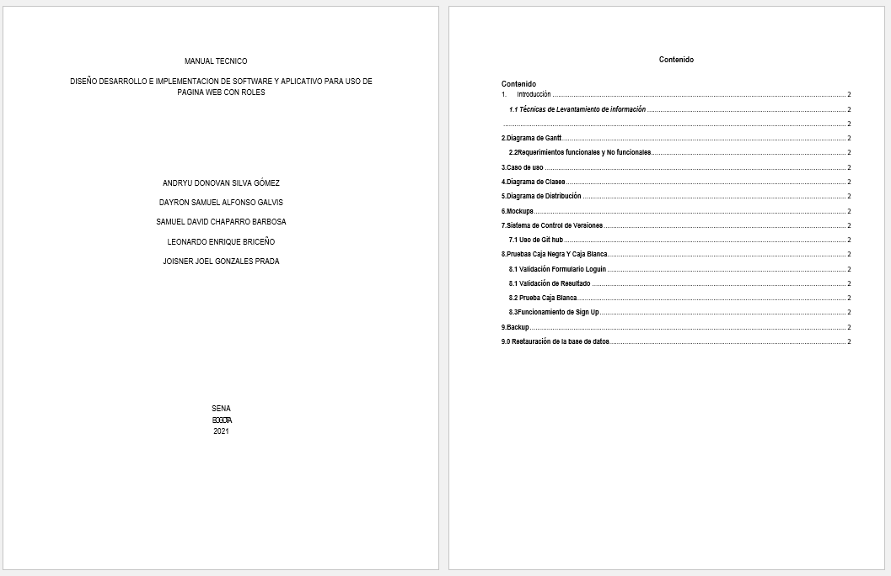
MANUAL TECNICO

Slide 5
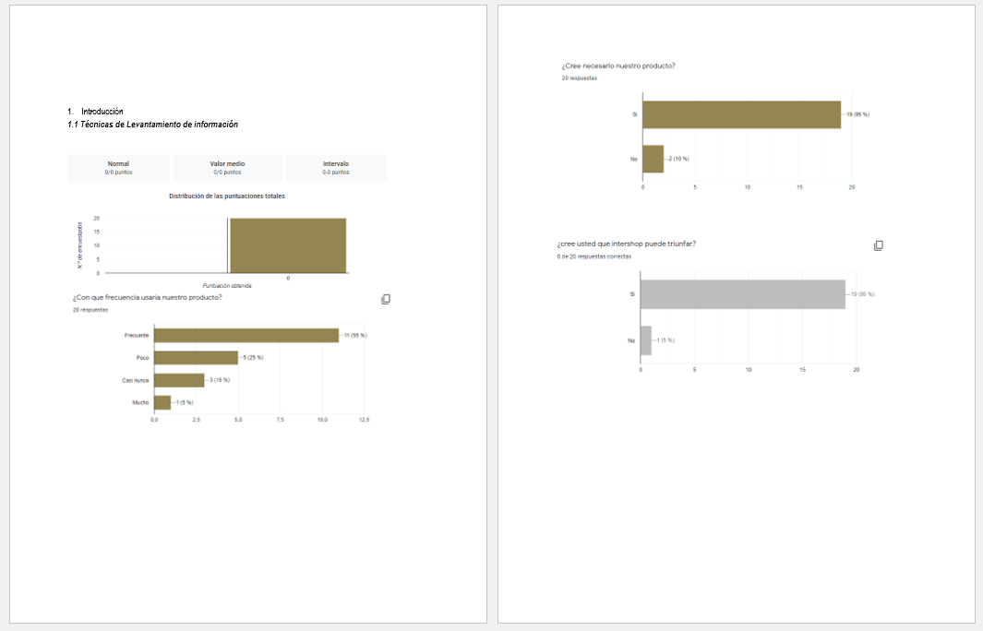
MANUAL TECNICO

Slide 6
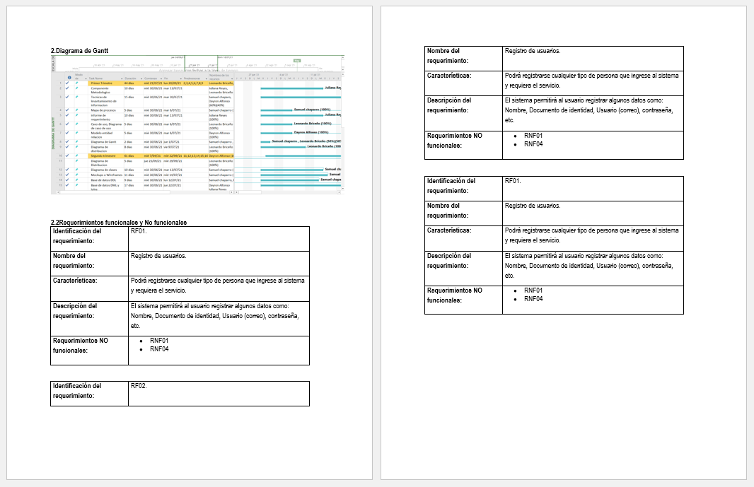
MANUAL TECNICO

Slide 7

Pruebas Unitarias -Pruebas caja negra -Pruebas caja blanca

Slide 8
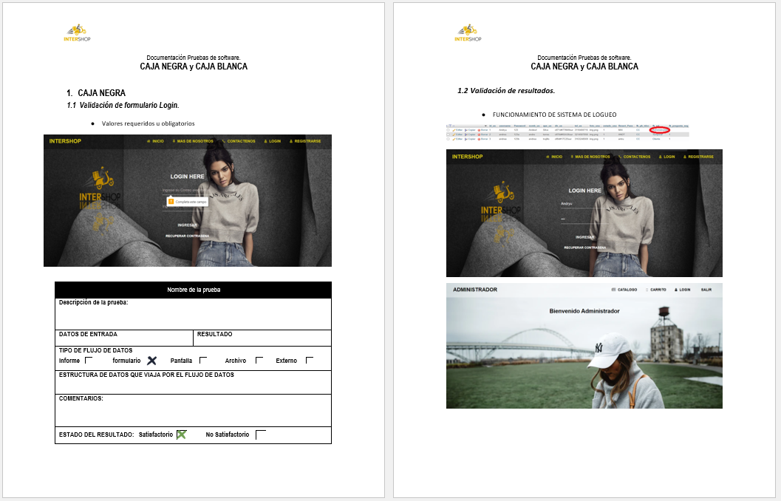
Pruebas Unitarias -Pruebas caja negra -Pruebas caja blanca

Slide 9
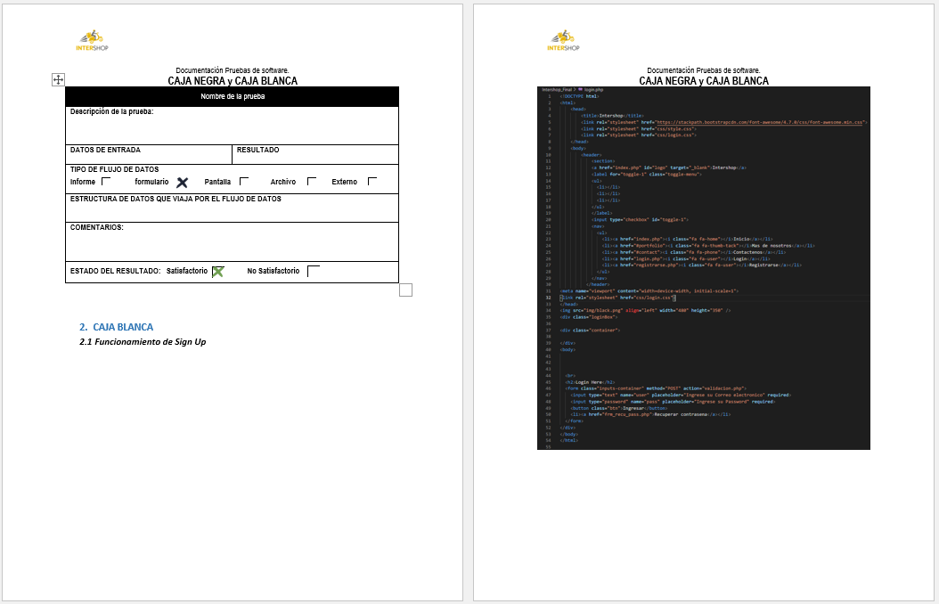
Pruebas Unitarias -Pruebas caja negra -Pruebas caja blanca

Slide 10
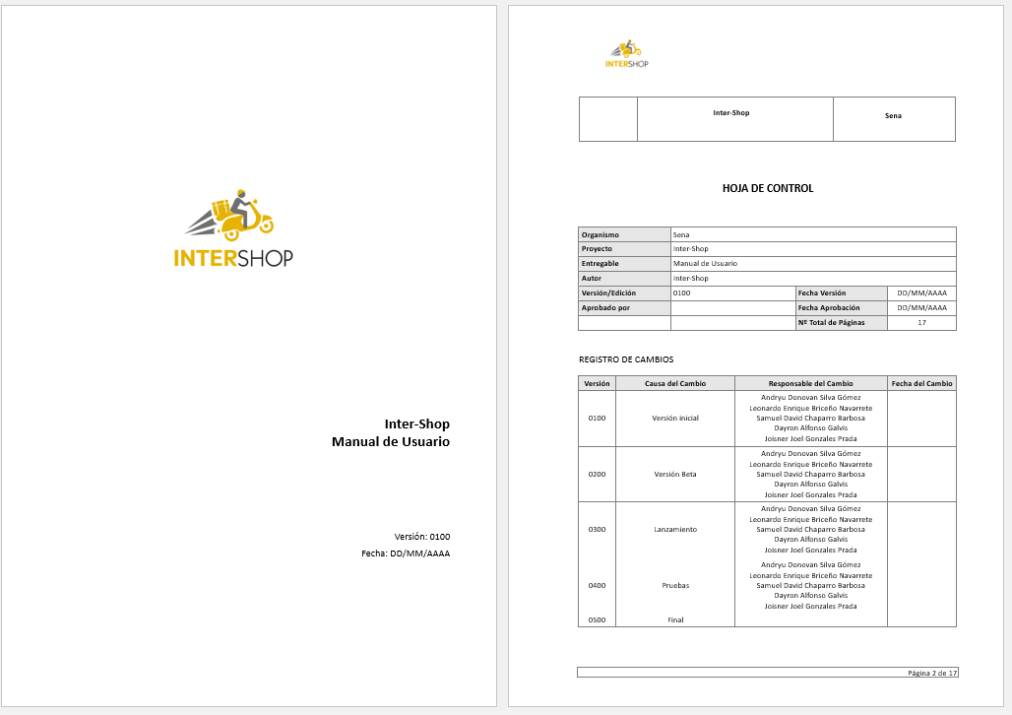
Manual de Usuario

Slide 11
Manual de Usuario

Slide 12
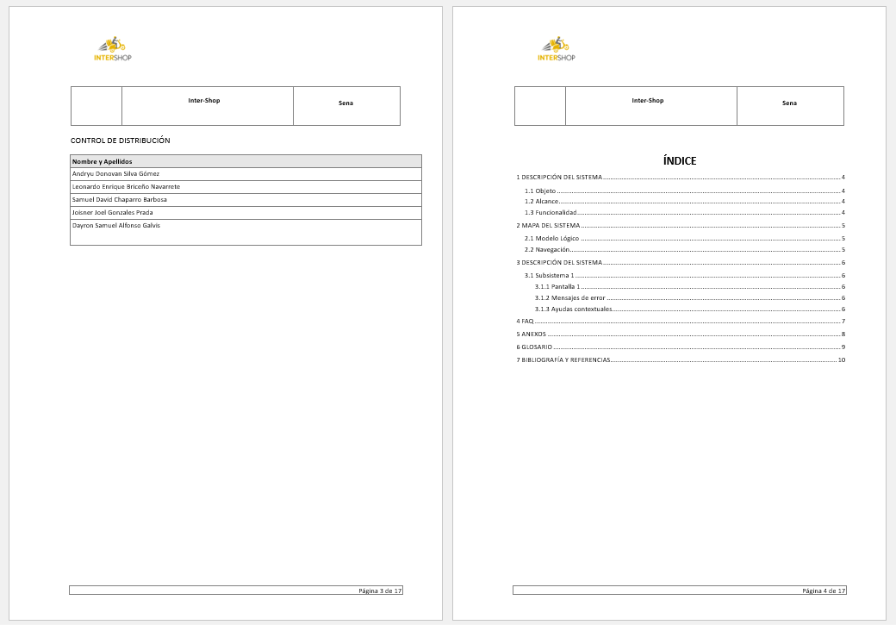
Manual de Usuario

Slide 13
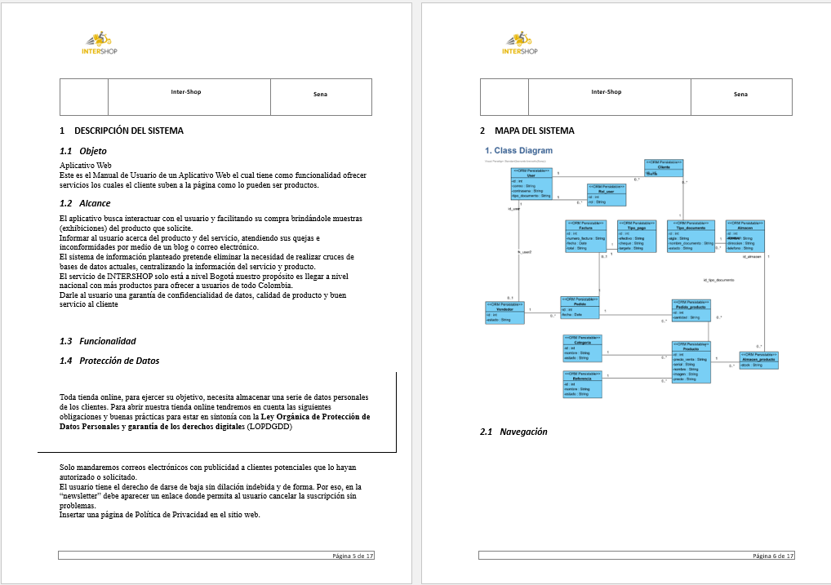
Manual de Usuario

Slide 14
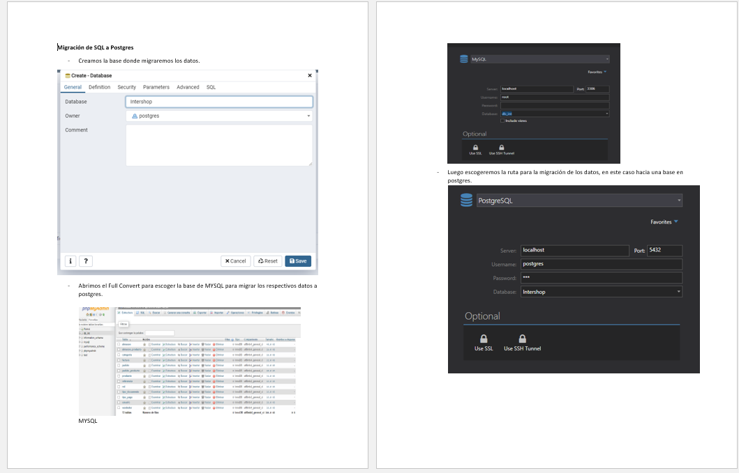
Migración De datos

Slide 15
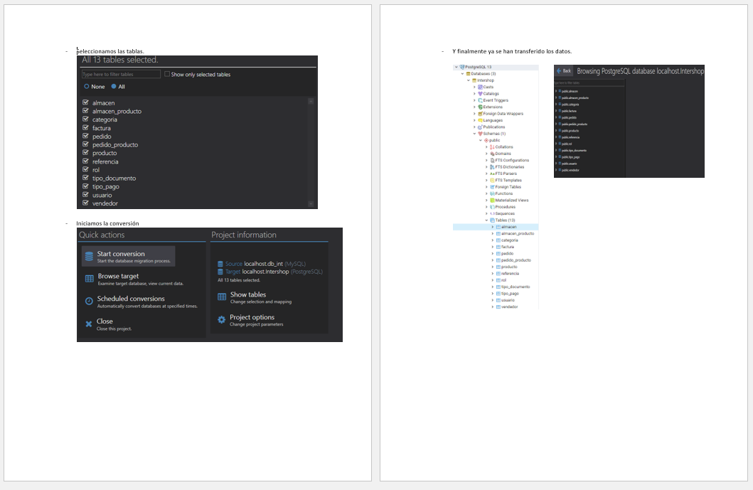
Migración De datos

Slide 16
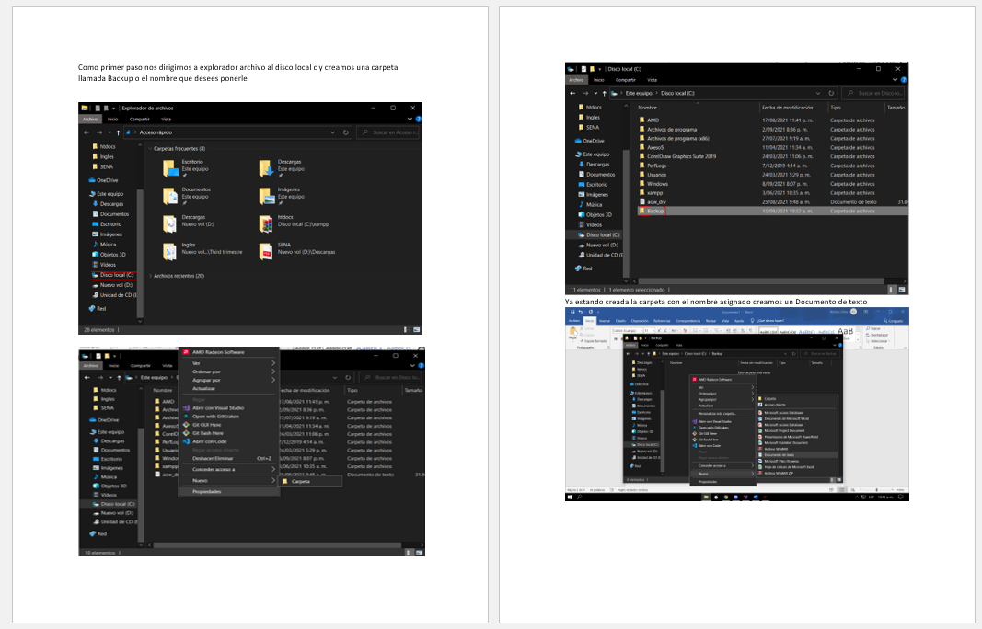
Backup

Slide 17
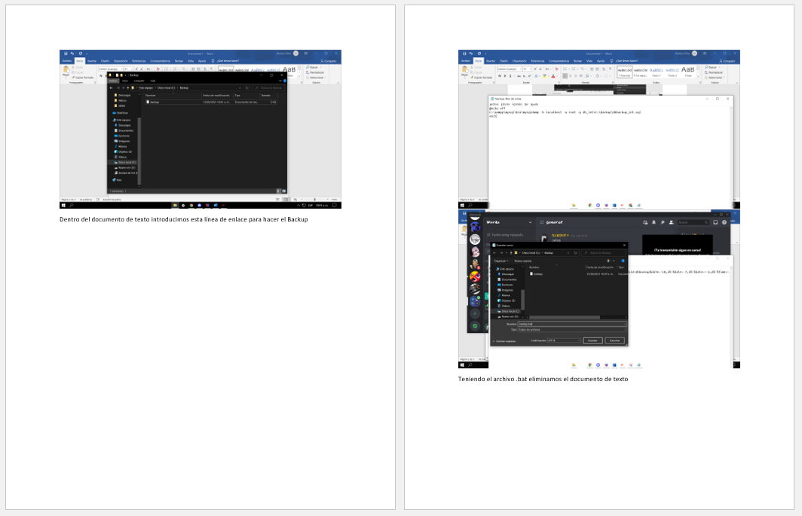
Backup

Slide 18
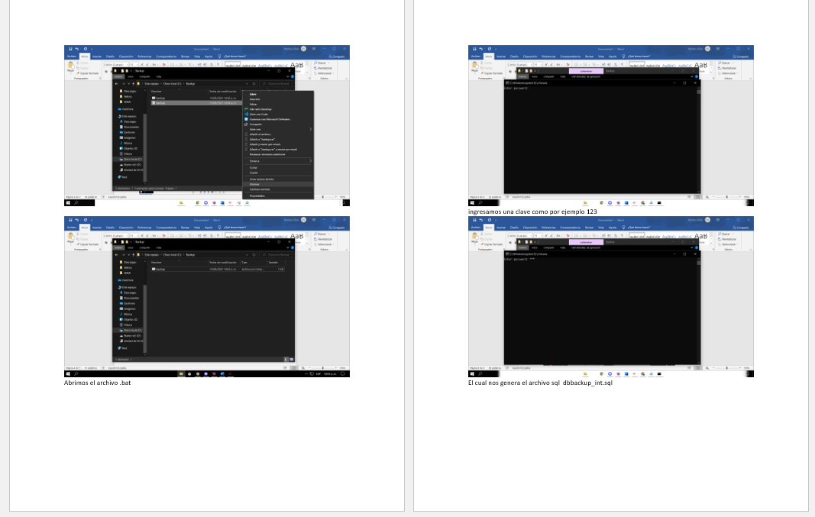
Backup

Slide 19
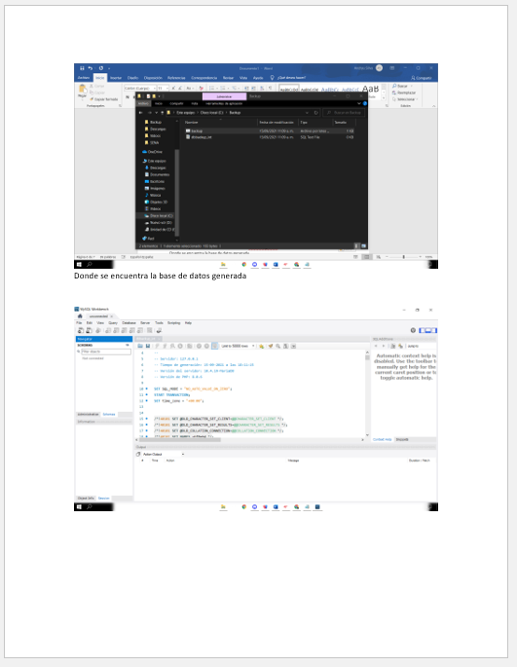
Backup

